Slide 1
Classification Model Evaluation and Explainability

Slide 2
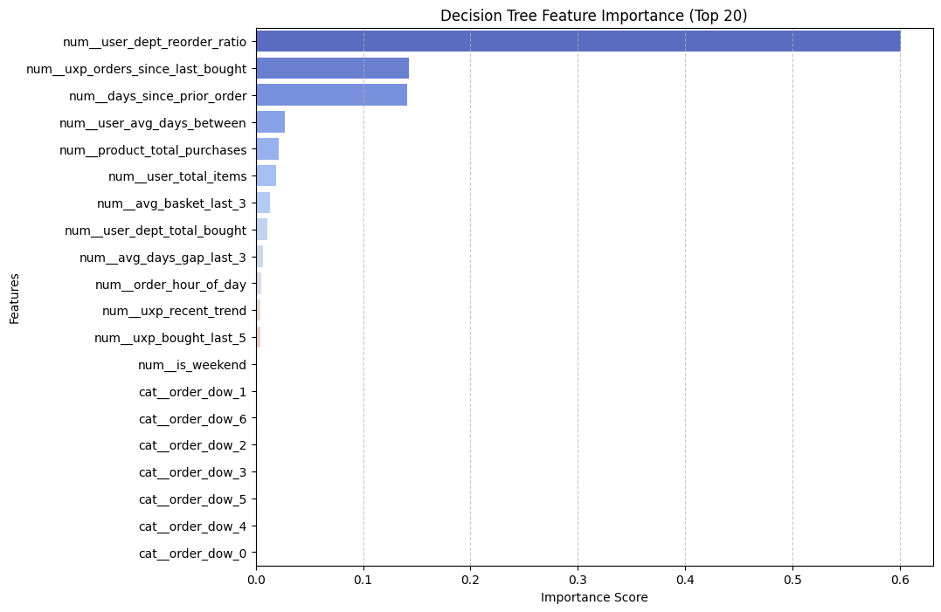
sxafe
Impact factor | Measurement | Target | Achieved
Audience interaction | Percentage (%) | 85 | 88
Knowledge retention | Percentage (%) | 75 | 80
Post-presentation surveys | Average rating | 4.2 | 4.5
Referral rate | Percentage (%) | 10 | 12
Collaboration opportunities | # of opportunities | 8 | 10

Slide 3
Feature Importance (Decision Tree classifier)
بتوضح الرسمة اي من features الها التأثير الاكبر على قرارات النموذج Decision Tree
من الرسم منلاحظ ان اكثر feature الاكثر تأثيرا num_user_dept_reorder_ratio وهذا يعني ان سلوك المستخدم في اعادة شراء منتجات من نفس القسم كان العامل الاهم في تصنيف النموذج .
كمان في خصائص ثانية الها تأثير واضح مثل عدد الايام منذ اخر طلب وعدد الطلبات منذ اخر شراء هاد الاشي بدل ان تاريخ الشراء وتكراره الهم دور كبير في فهم سلوك المستخدم .
بالمقابل في خصائص تأثيرها ضعيف جداا, مثل بعض المتغيرات الزمنية او الفئوية وهاد الاشي بدل انها ما بتأثر كثير على قرار النموذج
الفكرة: عند تحليل النتائج نركز على الخصائص الاكثر تأثيرا لانه بعتمد عليها الموديل بشكل اساسي والخصائص ذات التأثير الضعيف لا نستخدمها حتى لا تؤثر بشكل سلبي او غير مهم على القرار النهائي
بشكل عام هاي الرسمة بتساعدنا نفهم ليش النموذج اخذ قراراته وبتعطينا فكرة اوضح عن العوامل اللي بيعتمد عليها في التصنيف وهذا جزء مهم من Explainability للموديل
Impact factor | Measurement | Target | Achieved
Audience interaction | Percentage (%) | 85 | 88
Knowledge retention | Percentage (%) | 75 | 80
Post-presentation surveys | Average rating | 4.2 | 4.5
Referral rate | Percentage (%) | 10 | 12
Collaboration opportunities | # of opportunities | 8 | 10

Slide 4
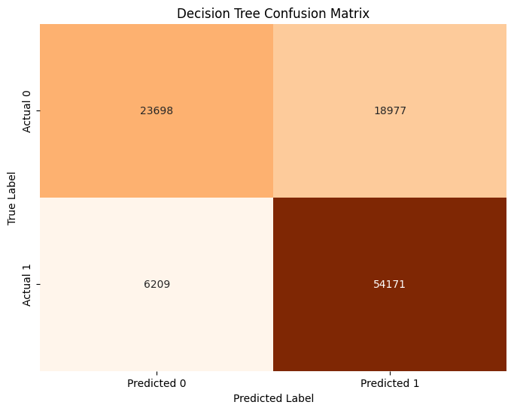
Decision Tree Confusion Matrix
Impact factor | Measurement | Target | Achieved
Audience interaction | Percentage (%) | 85 | 88
Knowledge retention | Percentage (%) | 75 | 80
Post-presentation surveys | Average rating | 4.2 | 4.5
Referral rate | Percentage (%) | 10 | 12
Collaboration opportunities | # of opportunities | 8 | 10

Slide 5
Decision Tree Confusion Matrix
استخدمنا Confusion Matrix عشان نفهم اداء الموديل بشكل اوضح مش بس رقم رقم الاكيورسي .
بتورجينا كم تنبؤ كان صح وكم كان غلط لكل فئه (0 و1 )
الموديل توقع إعادة شراء، وبالفعل صار إعادة شراء True Positive (1 → 1):
الموديل توقع عدم إعادة شراء، وبالفعل ما صار True Negative (0 → 0):
الموديل توقع إعادة شراء، لكن فعليًا ما صار False Positive (1 → 0):
الموديل ما توقع إعادة شراء، لكن فعليًا صار False Negative (0 → 1):
من خلال matrix لاحضنا ان عدد التنبؤات الصحيحة لل class 1 كان أعلى من عدد الأخطاء وهذا يدل ان الموديل قادر يكتشف المنتجات اللي ممكن يعاد شراؤها بشكل جيد
كما ان المصفوفة ساعدتنا نفهم التوازن بين Precision & Rrcall خاصة لأنه الداتا عندنا Imbalance
Impact factor | Measurement | Target | Achieved
Audience interaction | Percentage (%) | 85 | 88
Knowledge retention | Percentage (%) | 75 | 80
Post-presentation surveys | Average rating | 4.2 | 4.5
Referral rate | Percentage (%) | 10 | 12
Collaboration opportunities | # of opportunities | 8 | 10

Slide 6
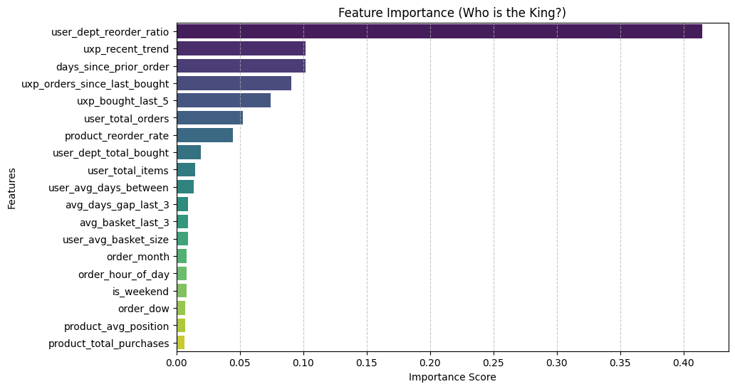
Feature Importance XGBOOST
Impact factor | Measurement | Target | Achieved
Audience interaction | Percentage (%) | 85 | 88
Knowledge retention | Percentage (%) | 75 | 80
Post-presentation surveys | Average rating | 4.2 | 4.5
Referral rate | Percentage (%) | 10 | 12
Collaboration opportunities | # of opportunities | 8 | 10

Slide 7
Feature Importance XGBOOST
من خلال رسم الـ Feature Importance، بنقدر نشوف أي الخصائص كان إلها التأثير الأكبر على قرار الموديل في التنبؤ بإعادة الشراء
واضح إن بعض الخصائص مثل user_dept_reorder_ratio و uxp_recent_trend وdays_since_prior_order
كان تأثيرها أعلى بكثير من غيرها، وهذا يعني إن الموديل يعتمد عليها بشكل أساسي عند اتخاذ القرار.
بالمقابل، الخصائص ذات التأثير الضعيف كان دورها محدود، وبالتالي تجاهلها أو تقليل وزنها ما بعمل فرق كبير على أداء الموديل
بشكل عام، هذا الرسم ساعدنا نفهم كيف الموديل بفكر وعلى أي معلومات بركّز أكثر أثناء التنبؤ.
Impact factor | Measurement | Target | Achieved
Audience interaction | Percentage (%) | 85 | 88
Knowledge retention | Percentage (%) | 75 | 80
Post-presentation surveys | Average rating | 4.2 | 4.5
Referral rate | Percentage (%) | 10 | 12
Collaboration opportunities | # of opportunities | 8 | 10

Slide 8
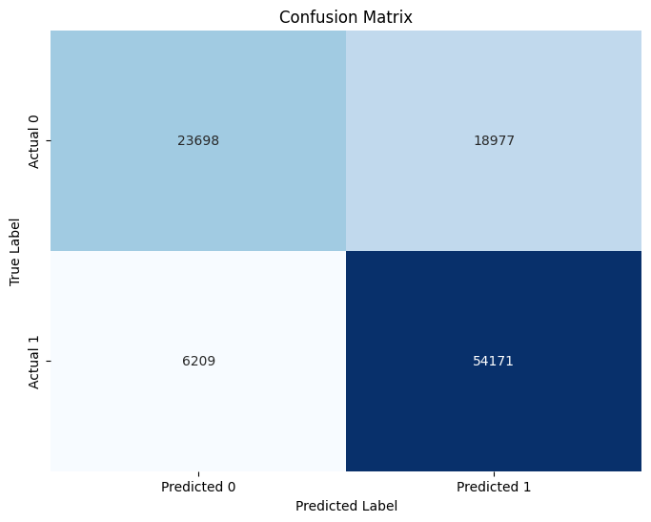
XGBOOST Confusion Matrix
Impact factor | Measurement | Target | Achieved
Audience interaction | Percentage (%) | 85 | 88
Knowledge retention | Percentage (%) | 75 | 80
Post-presentation surveys | Average rating | 4.2 | 4.5
Referral rate | Percentage (%) | 10 | 12
Collaboration opportunities | # of opportunities | 8 | 10

Slide 9
XGBOOST Confusion Matrix
من خلال Confusion Matrix ، قدرنا نفهم أداء نموذج XGBoost بشكل أوضح.
نلاحظ أن النموذج تنبأ بشكل صحيح بعدد كبير من الحالات، خصوصًا عندما كانت هناك إعادة شراء فعلية.
كما أن النموذج استطاع التمييز بين إعادة الشراء وعدمها بشكل جيد، رغم وجود بعض الأخطاء في التوقع.
بشكل عام، النتائج تبين أن أداء النموذج جيد ومناسب لمهمة التصنيف.
Impact factor | Measurement | Target | Achieved
Audience interaction | Percentage (%) | 85 | 88
Knowledge retention | Percentage (%) | 75 | 80
Post-presentation surveys | Average rating | 4.2 | 4.5
Referral rate | Percentage (%) | 10 | 12
Collaboration opportunities | # of opportunities | 8 | 10

Slide 10
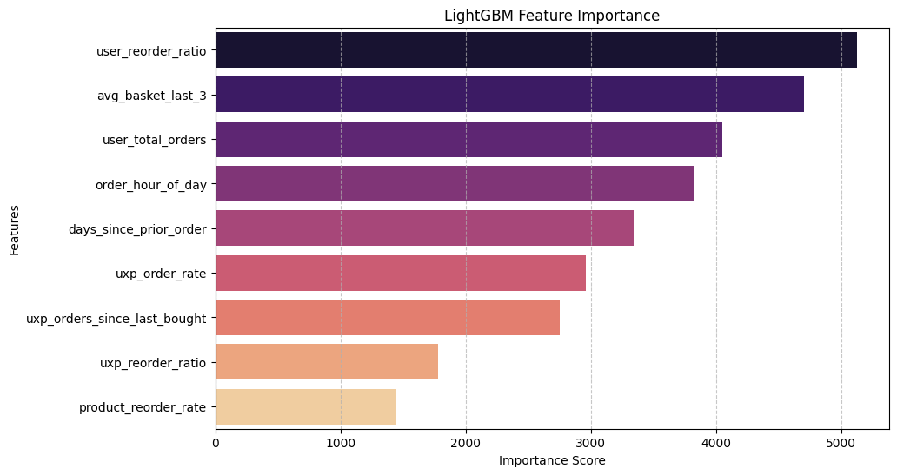
Feature Importance LIGHT GBM
Impact factor | Measurement | Target | Achieved
Audience interaction | Percentage (%) | 85 | 88
Knowledge retention | Percentage (%) | 75 | 80
Post-presentation surveys | Average rating | 4.2 | 4.5
Referral rate | Percentage (%) | 10 | 12
Collaboration opportunities | # of opportunities | 8 | 10

Slide 11
Feature Importance LIGHT GBM
من خلال رسم Feature Importance الخاص بنموذج LightGBM ، بنلاحظ أي الخصائص كان إلها التأثير الأكبر على قرار النموذج في التنبؤ بإعادة الشراء.
واضح إن خاصية user_reorder_ratioكانت الأعلى تأثير، وهذا يدل إن سلوك المستخدم السابق في إعادة الشراء هو عامل أساسي عند النموذج.
بعد ذلك بتظهر خصائص مثل avg_basket_last_3 و user_total_orders، واللي بتعكس عدد الطلبات وحجم السلة، وهذا يعني إن نشاط المستخدم وعدد مشترياته له دور مهم في القرار.
كمان خصائص الوقت مثل order_hour_of_day و days_since_prior_order كان إلها تأثير واضح، وهذا يبين إن توقيت الشراء والفترة بين الطلبات بتأثر على احتمالية إعادة الشراء.
بالمقابل، الخصائص ذات القيم الأقل كان تأثيرها أضعف، ودورها في قرار النموذج محدود مقارنة بالخصائص الأساسية
Impact factor | Measurement | Target | Achieved
Audience interaction | Percentage (%) | 85 | 88
Knowledge retention | Percentage (%) | 75 | 80
Post-presentation surveys | Average rating | 4.2 | 4.5
Referral rate | Percentage (%) | 10 | 12
Collaboration opportunities | # of opportunities | 8 | 10

Slide 12
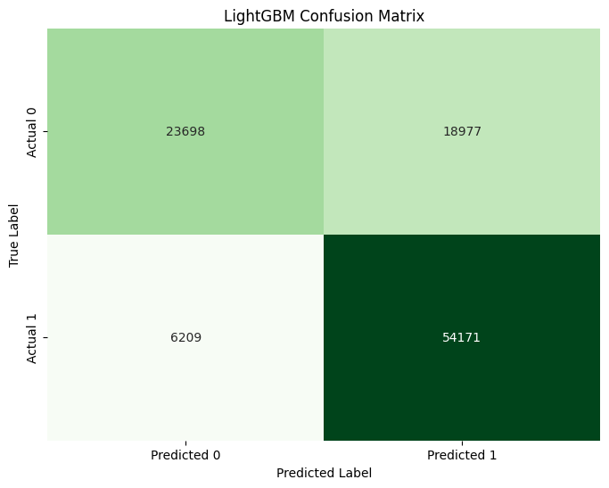
LIGHT GBM Confusion Matrix
Impact factor | Measurement | Target | Achieved
Audience interaction | Percentage (%) | 85 | 88
Knowledge retention | Percentage (%) | 75 | 80
Post-presentation surveys | Average rating | 4.2 | 4.5
Referral rate | Percentage (%) | 10 | 12
Collaboration opportunities | # of opportunities | 8 | 10

Slide 13
LIGHT GBM Confusion Matrix
من خلال Confusion Matrix لموديل LightGBM بنلاحظ إن أغلب التنبؤات كانت صحيحة، خصوصًا لما النموذج توقّع إعادة الشراء وصار فعليًا.
في بعض الحالات النموذج توقّع إعادة شراء لكنها ما صارت، وفي حالات أقل ما توقّع إعادة شراء لكنها صارت فعليًا.
بشكل عام، النتائج بتبيّن إن الموديل أداؤه جيد وبيعرف يميّز بشكل مناسب بين إعادة الشراء وعدمها، مع وجود أخطاء بسيطة طبيعية بأي موديل تصنيف
Impact factor |  | Target | Achieved
Audience interaction | Percentage (%) | 85 | 88
Knowledge retention | Percentage (%) | 75 | 80
Post-presentation surveys | Average rating | 4.2 | 4.5
Referral rate | Percentage (%) | 10 | 12
Collaboration opportunities | # of opportunities | 8 | 10

